Slide 1
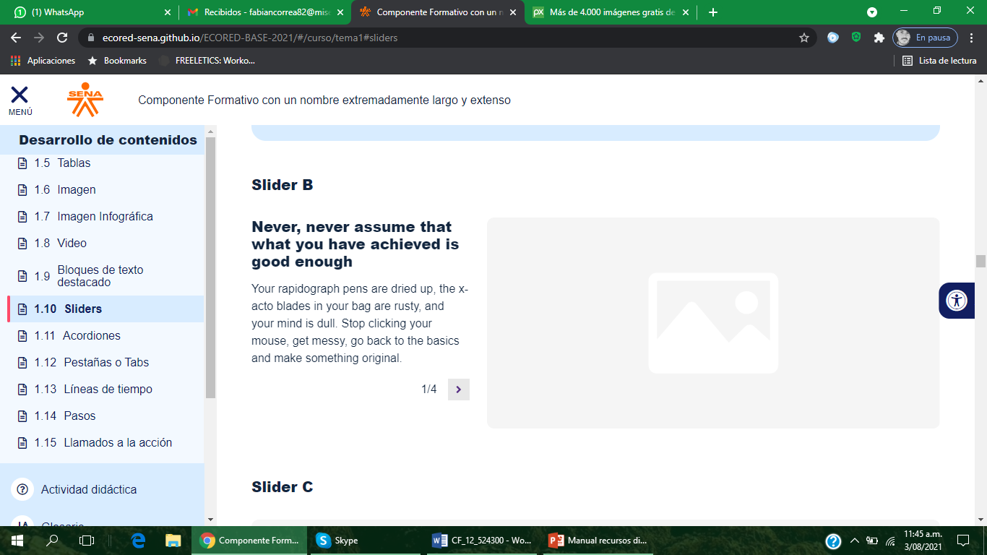
Indicaciones para la producción
DI_CF06_2_LayoutElementosPrincipales
Slider B.

Slide 2
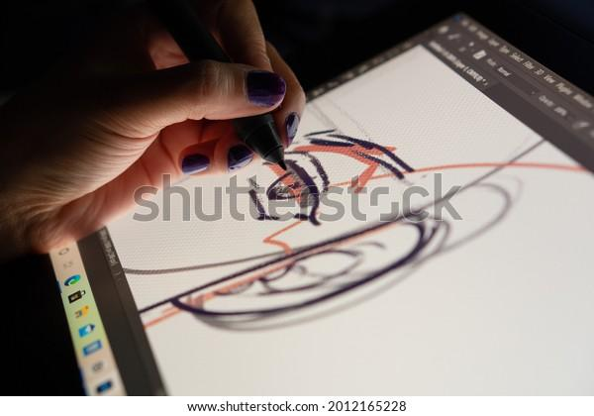
Indicaciones para la producción
Cámara, planos y movimientos
Para este momento el diseñador o artista layout, basado en las instrucciones del storyboard, diseña en capas el tipo de movimiento y plano que requieren los elementos, distribuyendo la ubicación de estos en el formato de pantalla usado en la generación del producto animado. Los planos, movimientos y distribución están basados en la intención que tiene implícita la acción del personaje y los objetos.
https://image.shutterstock.com/image-photo/animator-designer-drawing-sketching-development-600w-2012165228.jpg

Slide 3

Indicaciones para la producción
Fondo
Fondo o background es, para algunos expertos, vital a la hora de generar el layout. Es un contexto directo en el que el personaje o los objetos de la escena cumplen con el propósito de la historia en ese momento puntual. El background intensifica y complementa el comportamiento de personajes en escena. Debe tenerse en cuenta la sincronía entre los movimientos del fondo y las acciones del personaje.
https://image.shutterstock.com/image-illustration/beautiful-anime-background-novel-cover-600w-2026823708.jpg

Slide 4
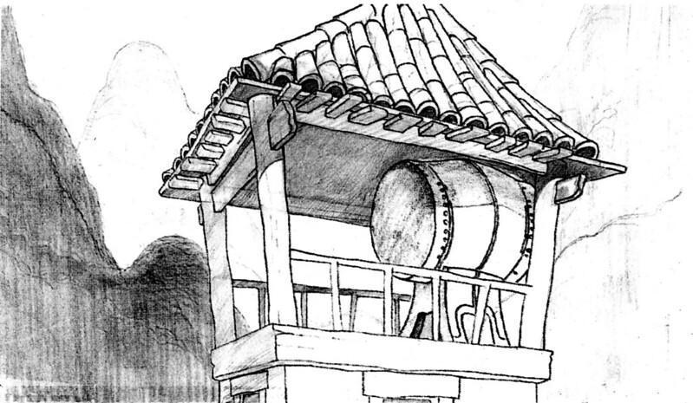
Indicaciones para la producción
Iluminación
La iluminación que se genera en las escenas también recibe pautas específicas a través del layout para su diseño, partiendo de la premisa que, este, es el plano de ubicación de cada elemento dentro de la escena. De allí se desprende el lugar en que deben ir las luces y, asumiendo la ubicación tiempo y espacio, genera como respuesta inherente el color específico y la iluminación que cada composición requiere para cumplir la intencionalidad de la historia.
Layout de un plano de Mulán
https://www.flickr.com/photos/tobor68/5450404457/in/photostream/

Slide 5
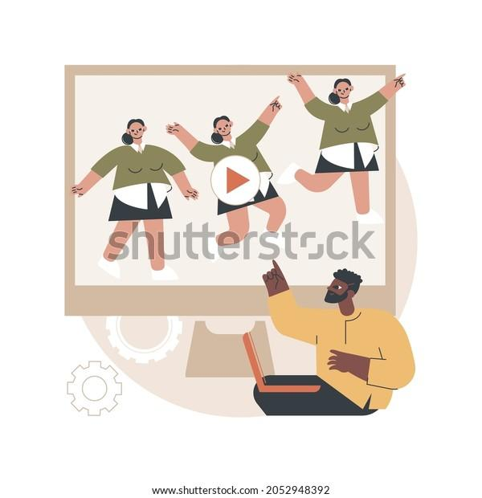
Indicaciones para la producción
Animación
Dentro del layout se definen las acciones y las poses clave del personaje dentro de la escena que se está creando; allí se ubica el punto de partida y el final de la acción del personaje y la intencionalidad de los movimientos. En esta fase de animación también se establece el tamaño que tendrá el personaje o los elementos dentro del plano.
https://image.shutterstock.com/image-vector/computer-animation-abstract-concept-vector-600w-2052948392.jpg

Slide 6
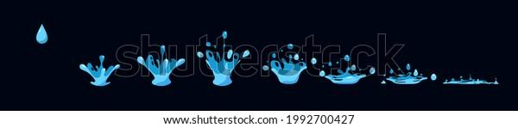
Indicaciones para la producción
Para tener en cuenta
La planeación de una secuencia a través del Layout, da la posibilidad de tener una vista previa de la idea del director en boceto y así minimizar los errores que se puedan cometer en las siguientes etapas de la producción animada.
https://image.shutterstock.com/image-vector/water-splash-sequence-animation-sprite-600w-1992700427.jpg

